Slide 1
Objective-C`
프로그래밍
가천대학교 일반대학원
강 산, 박태환

Slide 2
Objective-C?
Class와 Object
명명법
메서드의 선언과 반환값

Slide 3
Ⅰ. Objective-c?

Slide 4
Objective-C?
◈ 소개
○ Objective-C 언어는 C++과 마찬가지로 Object Oriented Programming 언어
- 많은 부분이 C와 유사하고 주로 SmallTalk의 객체지향적인 부분을 합쳐서 만든 언어라
C++이나 여타 컴파일러식 객체지향적인 언어에 비해 더 객체지향적임
- 기존 C에 많은 것을 첨가하지 않아도 OOP를 훌륭하게 소화
◈ 모바일 장치를 위한 Cocoa 프레임워크의 적용
○ Cocoa Touch는 여러 개의 프레임워크로 구성 -> 일반적으로 키트라고 부름
○ iPhone 애플리케이션에서 사용되는 메인 프레임워크
- Foundation Kit : 자료구조와 네트워크, 파일 IO, 날짜, 시간, 문자열 처리 함수가 포함된
비그래픽 시스템 클래스의 모음
- UIKit : 풍부한 애니메이션을 포함하는 GUI를 개발하는 데 도움이 되도록 디자인된 프레임 워크

Slide 5
Objective-C?
◈ C++과는 다른 Objective-C의 특징
○ 기존 C에 최소한의 확장으로 OOP 기능을 추가
○ MVC ( Model-View-Controller ) 모델을 주로 사용
○ Message send/receive 가 기본 패러다임의 주요 요소
(C++, 자바는 객체에 직접 메서드를 호출)
○ 상속과 같은 수직적 클래스 확장 외에 카테고리와 같은 개념을 이용하여
수평적 확장도 가능
○ 확장의 대상이 되는 클래스를 위한 소스코드가 없어도 확장 가능
○ 모듈러 프로그래밍이 가능(정의되지 않은 클래스에 대한 프로그래밍 가능)
○ Garbage collection을 자체에서 지원 (Cocoa Touch는 미지원)
○ 프로그램 실행 중에 메모리를 할당 받고(alloc), 해지(release) 됨

Slide 6
Objective-C?
◈ C++과는 다른 Objective-C의 특징
○ 메모리 관리를 사용자가 함
○ C++의 기본 자료형 구조나 제어, 반복문, 함수등의 거의 동일
○ 다중상속 불가(프로토콜 기능으로 보완)
○ 모든 메서드는 Public
○ @property 지원 : 멤버 변수의 접근자를 자동으로 생성
○ C의 함수는 Objective-C에서도 지원
○ 메서드는 객체가 보내는 신호

Slide 7
Objective-C?
◈ Objective-C에서 사용되는 지시어
○ 각각의 지시어는 @문자로 시작
○ 컴파일러 지시어
- @interface : 클래스 선언 시 사용
- @implementation : 클래스 구현 시 사용
- @protocol : Delegate등 일반적인 선언을 할 때 사용
- @end : class, category, protocol 등을 종료할 때 사용
○ member접근 지정자(C++과 용도 같음)
- @private : 상속이 되지 않으며 해당 클래스 안에서만 사용되는 member들의 집합
- @protected : 정의된 클래스와 상속된 클래스에서만 접근이 가능한 member 들의 집합
- @public : 모든 곳에서 사용할 수 있는 member들을 씀

Slide 8
Objective-C?
◈ Objective-C에서 사용되는 지시어
○ exception 핸들링을 위해 사용되는 지시어(C++과 용도 같음)
- @try
- @throw
- @catch
- @finally
○ 선언을 위한 지시어
- @property : . 프로퍼티 정의에 사용
- @synthesize : property로 정의한 변수 등의 getter, setter 없이 사용하고자 할 때 사용
- @dynamic : 동적으로 사용되는 메서드와 변수에 사용

Slide 9
Objective-C?
◈ Objective-C에서 사용되는 지시어
○ Objective-C의 특별한 지시어
- @class : . 사용자 클래스 선언을 위해서 사용
- @selector(method_name) : 정의된 메서드 이름을 리턴
- @protocol(protocol_name) : 프로토콜 클래스의 인스턴스를 리턴
- @encode(type_spec) : type_spec 의 구조를 인코딩하는 문자열을 산출
- @synchronized() : 하나의 스레드에 의한 코드 블럭 정의시 사용

Slide 10
Ⅱ. Class와 Object

Slide 11
Class와 Object
◈ 객체는 클래스 형식에 맞추어 사용자가 원하는 내용들을 채워 넣을 수 있음
◈ 클래스는 어떠한 객체가 가지는 특정 모양에 대한 내용을 담고 있음
○ 인간을 하나의 클래스로 본다면 각각의 개인(산, 태환, 철수, 영희)은 객체
○ 인간이라는 틀(클래스)을 이용해서 개인(객체)를 만들면
- 이름의 특징에 강 산
- 국적의 특징에 대한민국
- 생각의 특징에 밥
○ 이렇게 해서 강 산 이라는 이름을 가진 객체가 생성
클래스
클래스
이름 : 강산
국적 : 한국
생각 : 밥
이름 : 박태환
국적 : 한국
생각 : 반찬

Slide 12
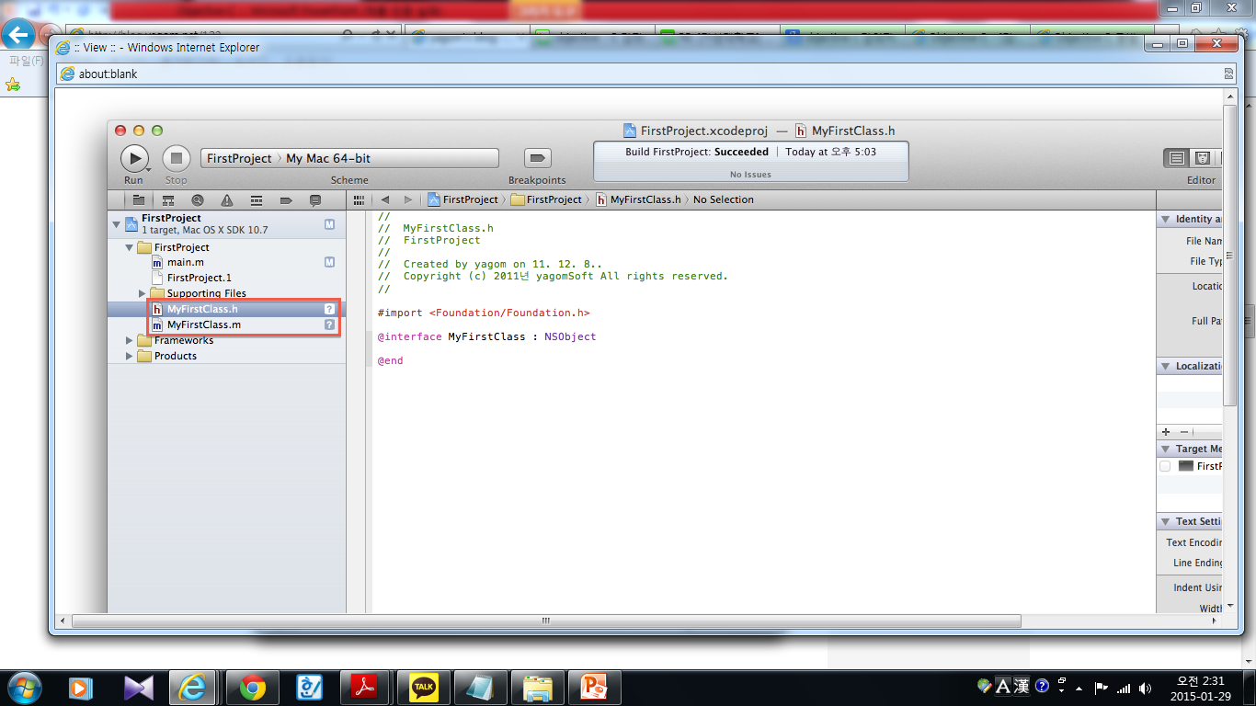
Class와 Object
◈ Class method, getter, setter, Instance method

Slide 13
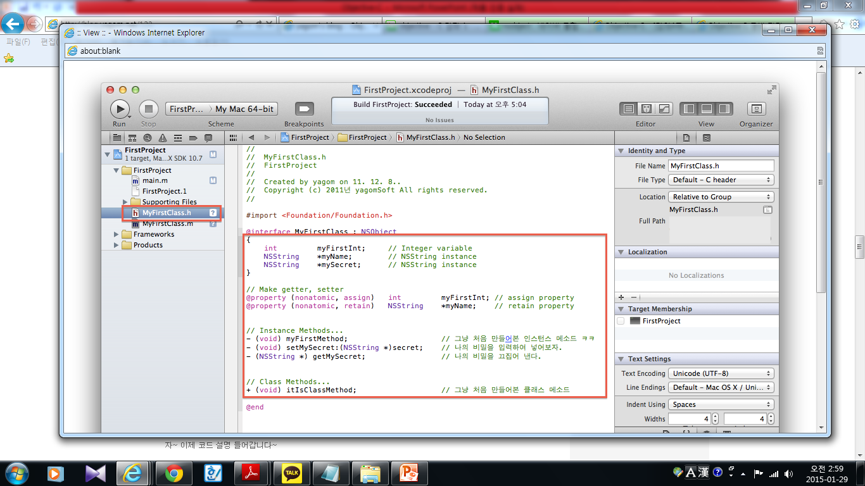
Class와 Object
◈ Class method, getter, setter, Instance method

Slide 14
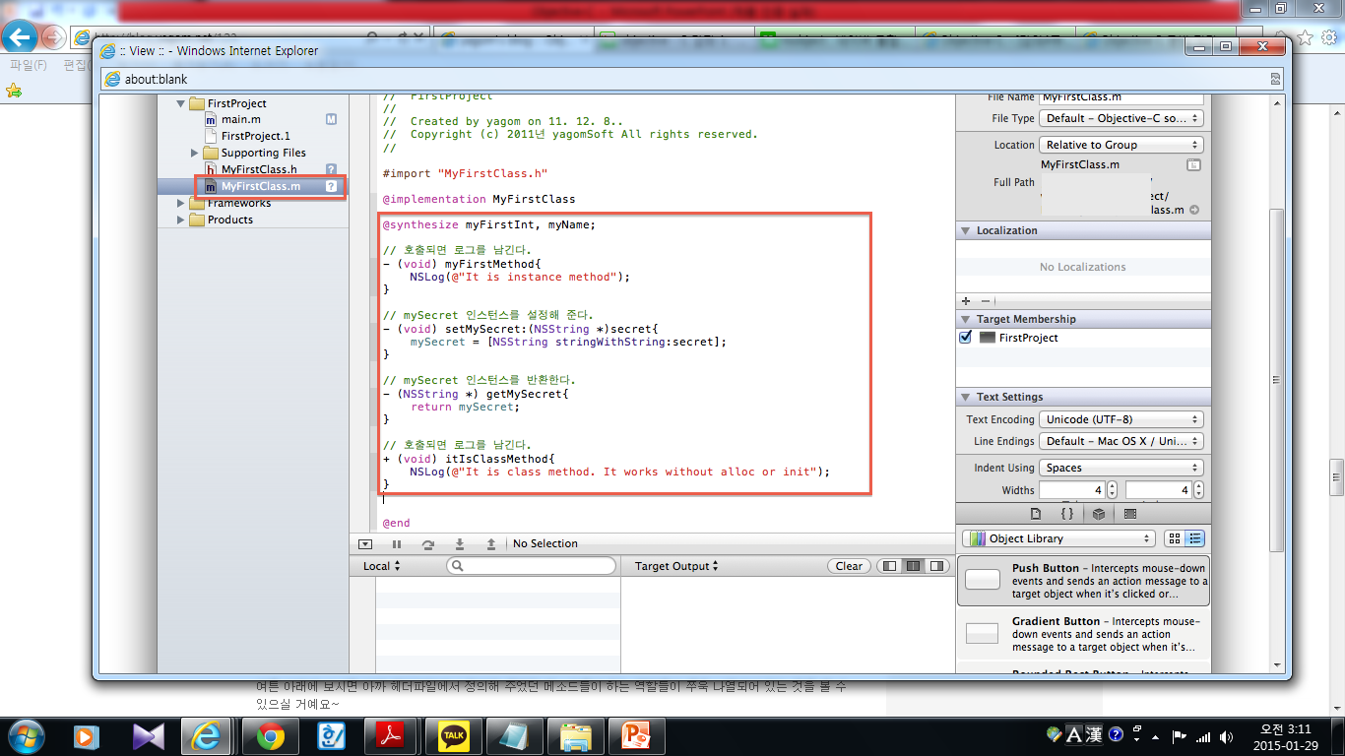
Class와 Object
◈ Class method, getter, setter, Instance method

Slide 15
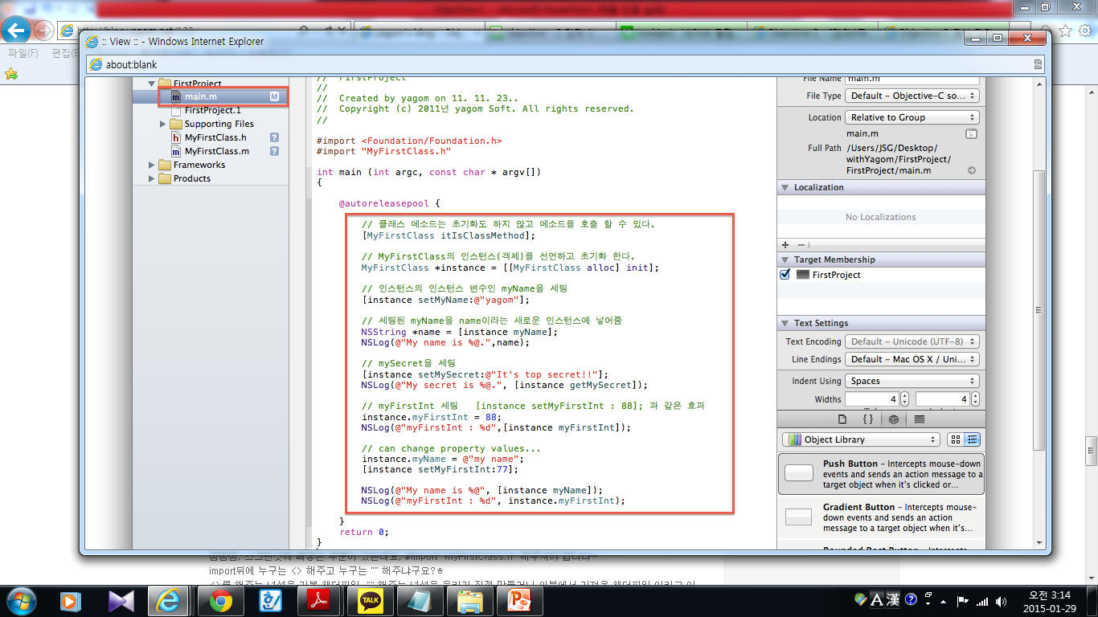
Class와 Object
◈ Class method, getter, setter, Instance method

Slide 16
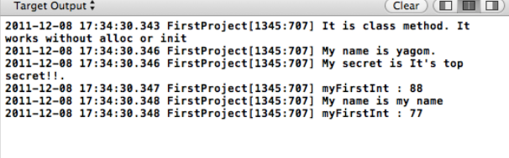
Class와 Object
◈ Class method, getter, setter, Instance method

Slide 17
Ⅲ. 명명법

Slide 18
명명법
◈ 기본 규칙
○ Objective-C에서는 _(under bar)를 사용하지 않음
- my_name(X)
○ 단어와 단어의 구분은 소문자, 대문자로 구분
- myName(O)
○ 무엇을 하는지 알기 쉽도록 직관적으로 만들어 주는 것이 좋음
- NSArray *a; (X)
- NSArray *nameArray; (O)

Slide 19
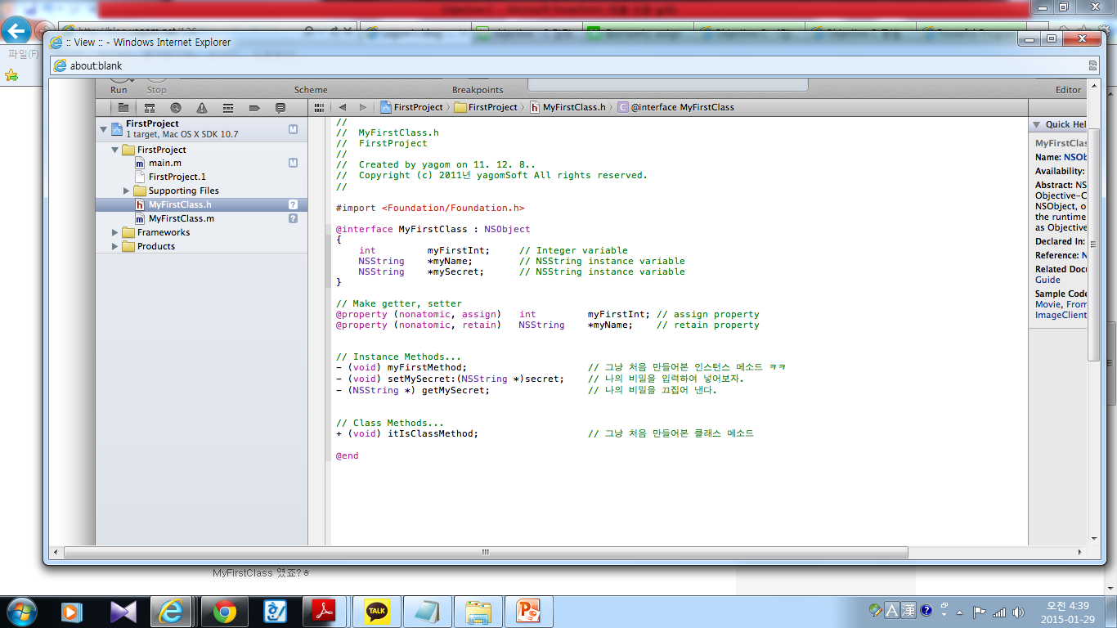
명명법
◈ 클래스
○ 기본적으로 대문자로 시작하며, 단어가 연결되는 부분에서 새로 대문자를 써줌
◈ 인스턴스 변수 및 변수, 메소드
○ 변수명과 메소드는 기본적으로 소문자로 시작
※ 전역변수, 지역변수 등에 따라 차이를 두기도 함

Slide 20
Ⅳ. 메서드의 선언과 반환값

Slide 21
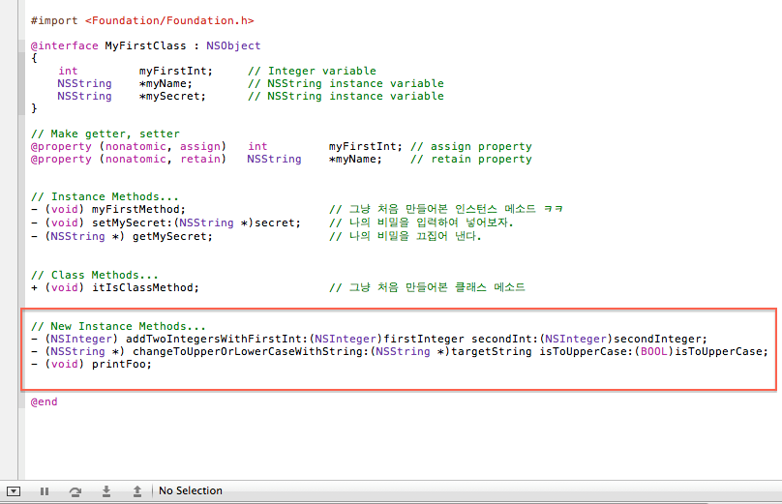
메서드의 선언과 반환값
◈ 메서드 선언

Slide 22
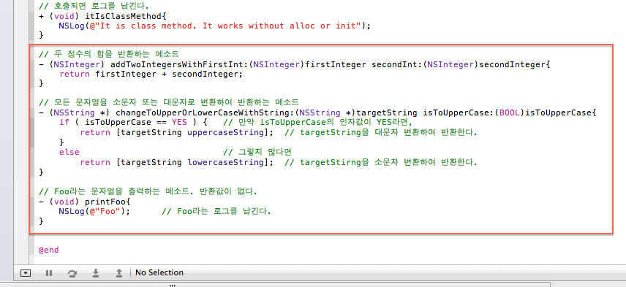
메서드의 선언과 반환값
◈ 메서드 구현

Slide 23
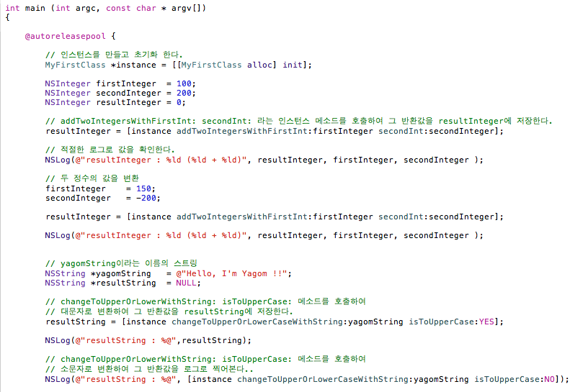
메서드의 선언과 반환값
◈ main

Slide 24
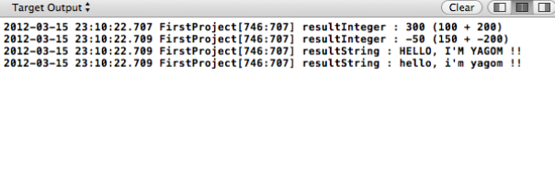
메서드의 선언과 반환값
◈ 결과

